Slide 1

TEATRO ALEXANDRINSKY
SAN PETERSBURGO · RUSIA

Slide 2
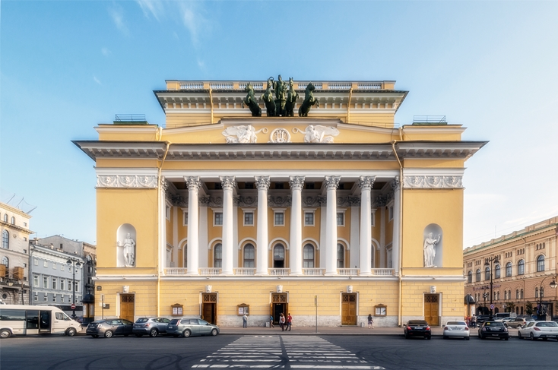
Notes:
2

Slide 3
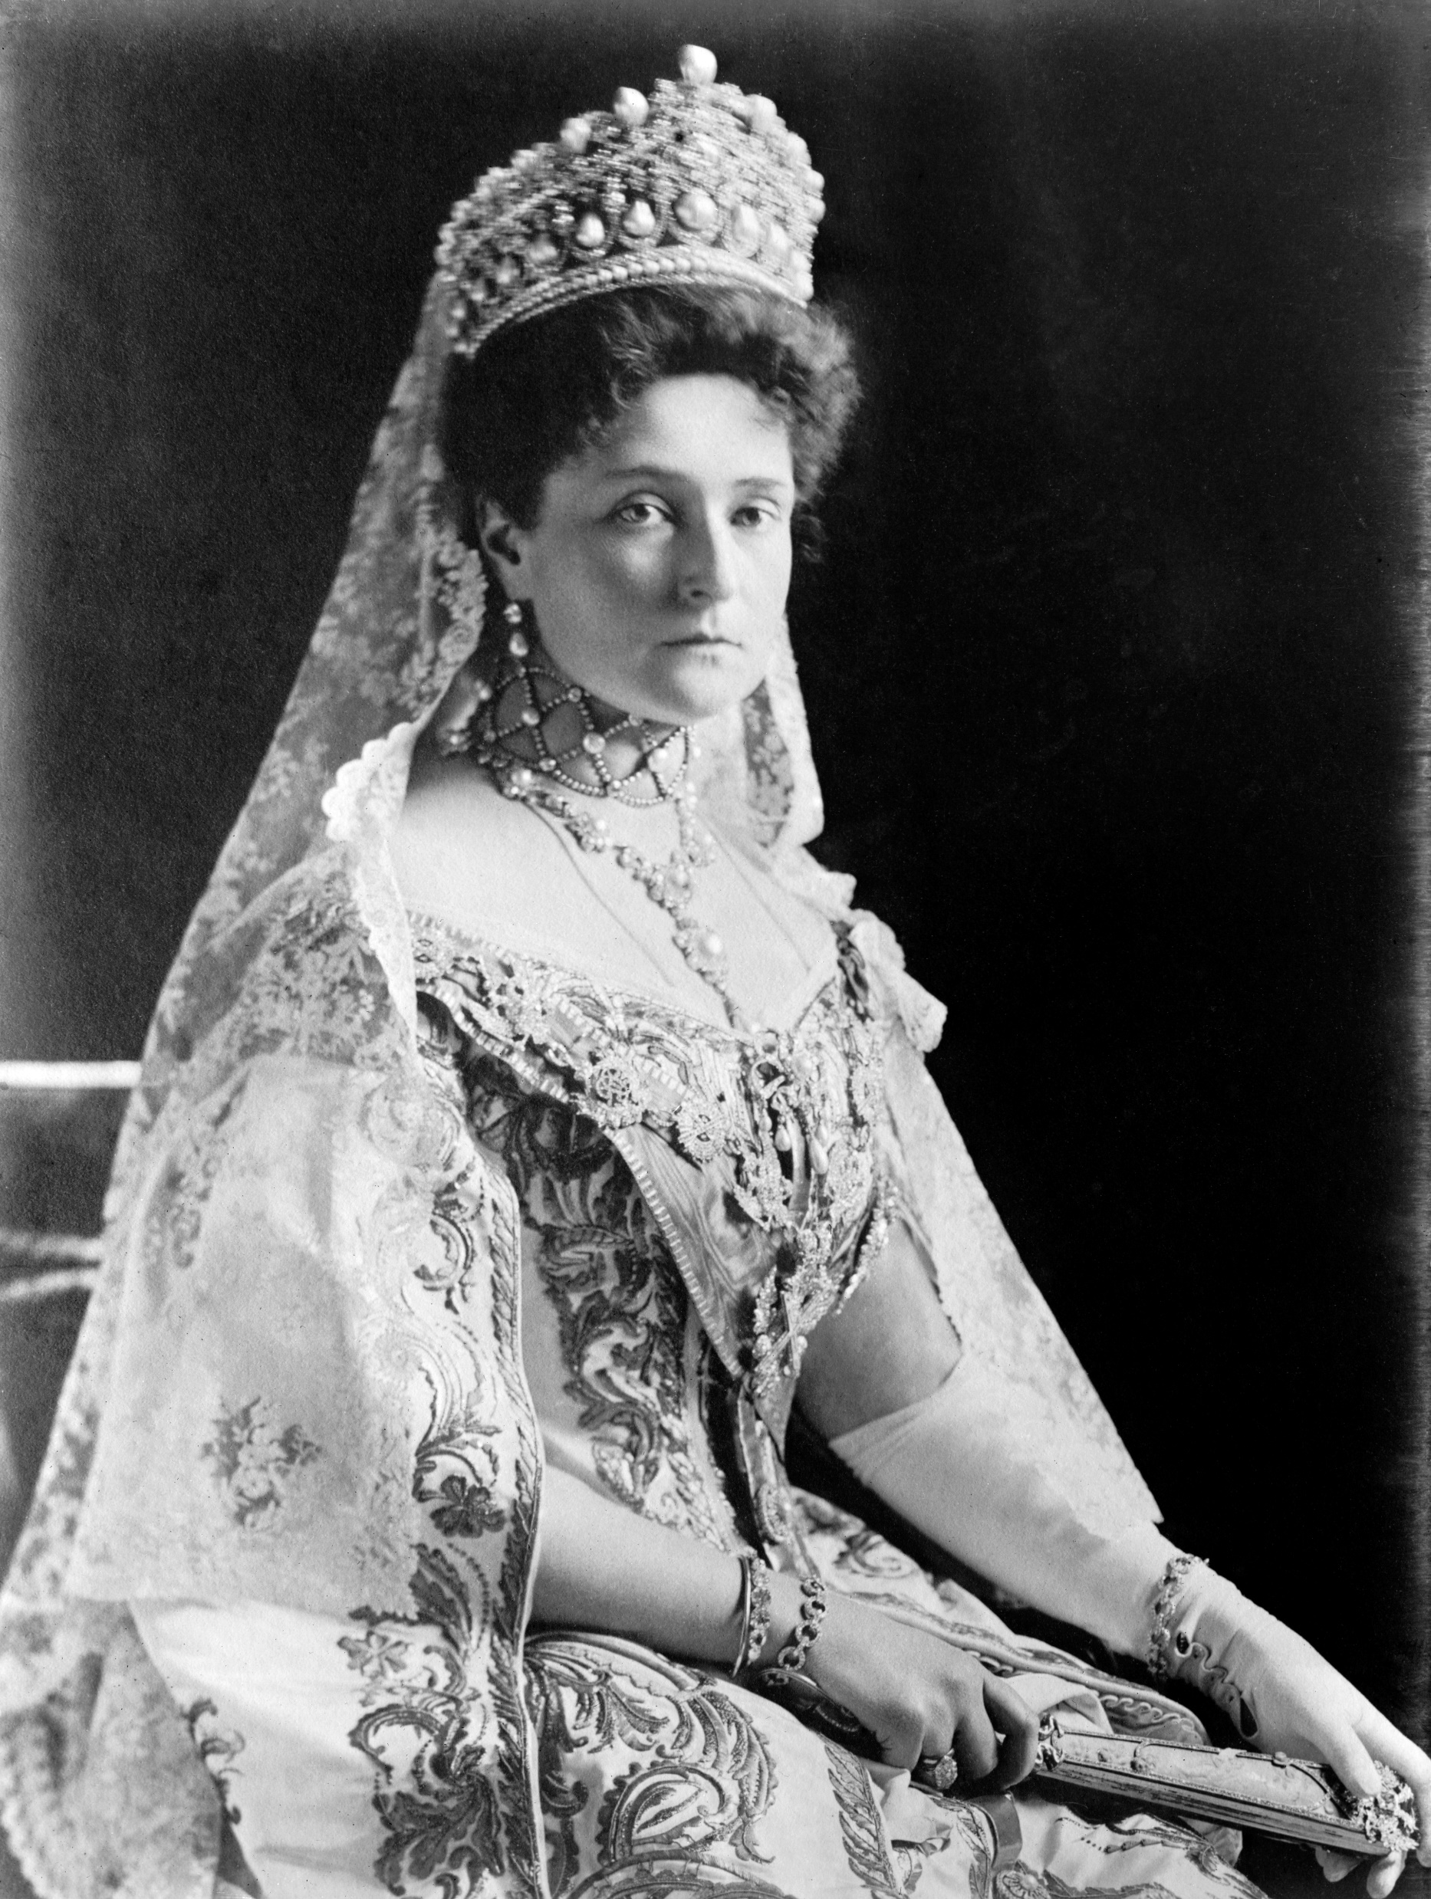
El Teatro Alexandrinsky o Teatro Nacional de Drama de Rusia es un teatro en San Petersburgo, Rusia. Fue construido para la compañía imperial de Petersburgo fundada en 1756. Desde 1832, el teatro ocupa un edificio de estilo Imperio diseñado por Carlo Rossi. Fue construido desde 1828 asta 1832 en la Plaza Alexandrinsky (ahora Plaza Ostrovsky), que está situada en Nevsky Prospekt entre la Biblioteca Nacional de Rusia y el Palacio Anichkov. El teatro y la plaza llevan el nombre de la emperatriz consorte Alexandra Feodorovna. Fue uno de los muchos teatros de la compañía imperial. Sobre el escenario se encontraban dramas, óperas y ballets. Solo en la década de 1880, el teatro se volvió dramático y lleno de tragedia.
Los estrenos de numerosas obras de teatro rusas se han representado en su escenario, incluidas las obras de Alexandr Griboyedov, Alexander Ostrovsky y Anton Chekhov. Entre los directores famosos que han realizado trabajos allí se encuentran Vsevolod Meyerhold, Grigori Kozintsev, Georgy Tovstonogov y Nikolay Akimov. El 30 de agosto de 2006, el teatro volvió a abrir después de una reconstrucción.
Alexandra Fyodorovna

Slide 4
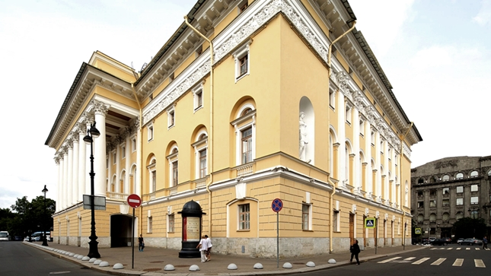
Notes:
4

Slide 5
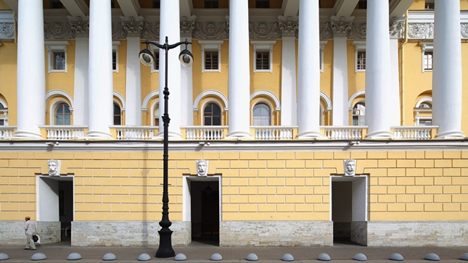

Slide 6
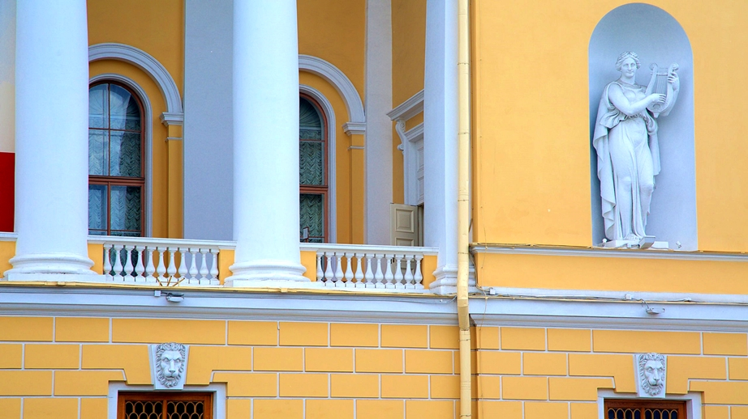

Slide 7
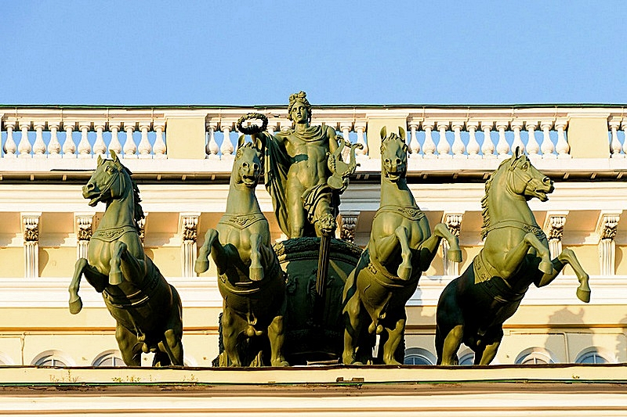

Slide 8
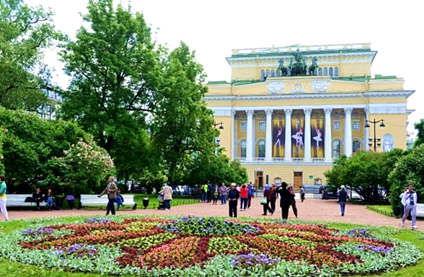

Slide 9
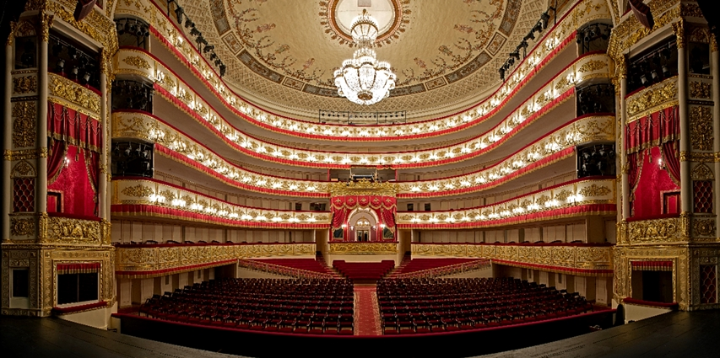

Slide 10
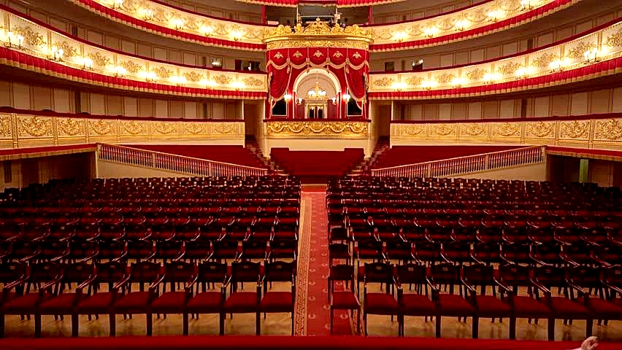

Slide 11
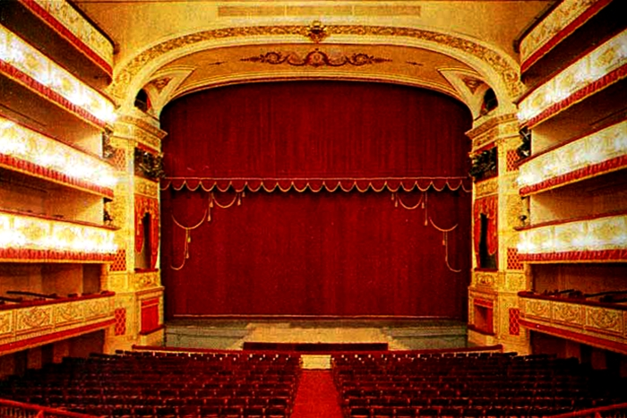

Slide 12
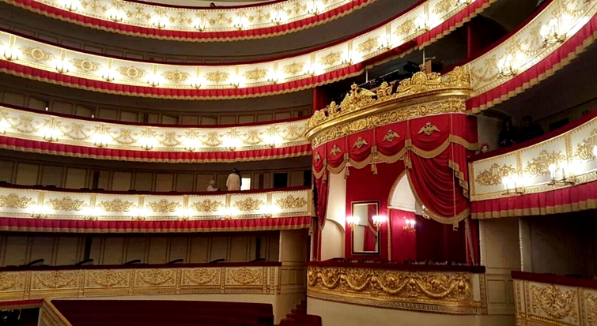

Slide 13
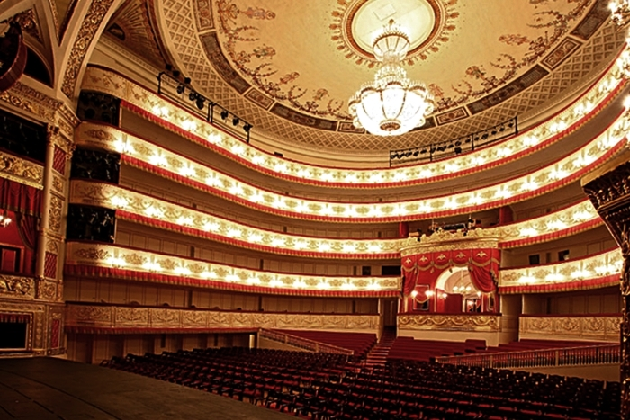

Slide 14
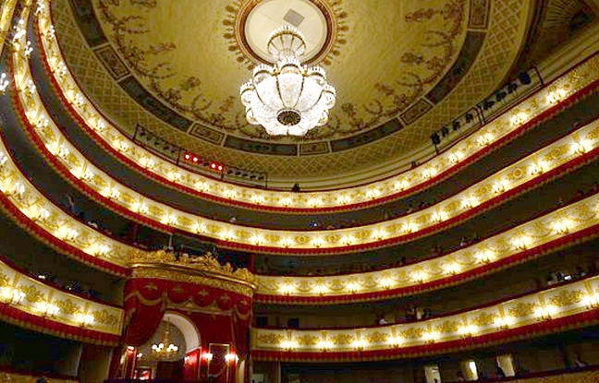

Slide 15
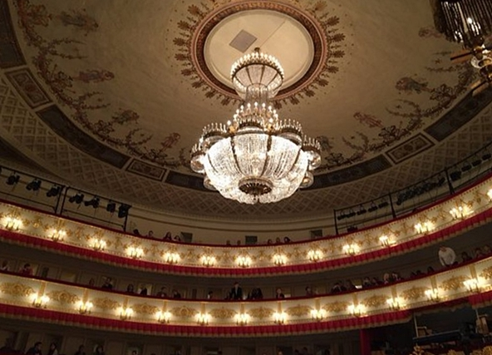

Slide 16
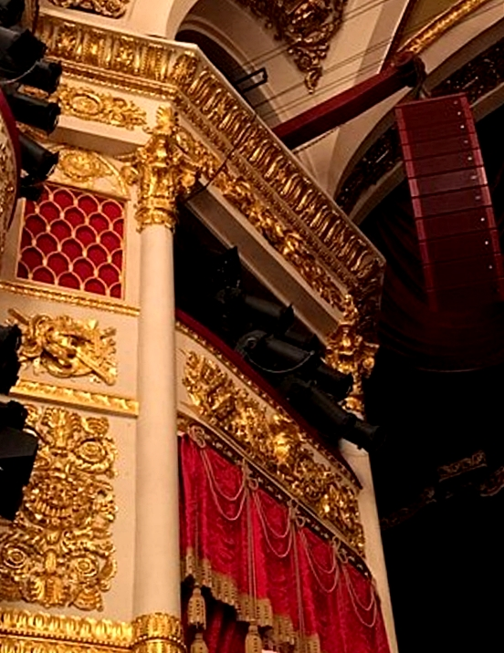
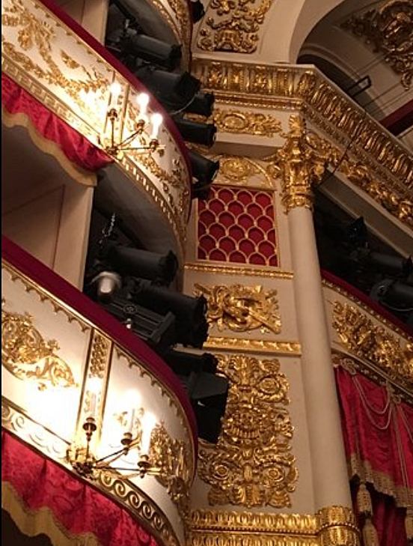

Slide 17
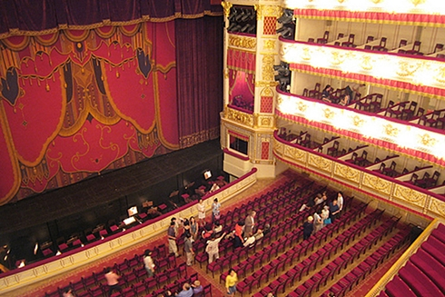

Slide 18
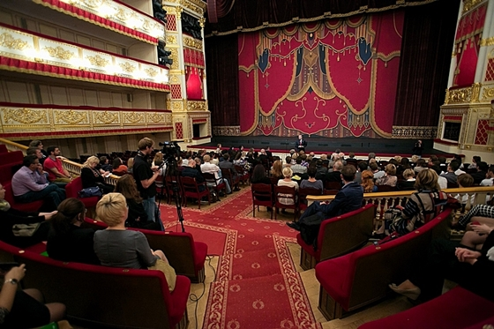

Slide 19


Slide 20
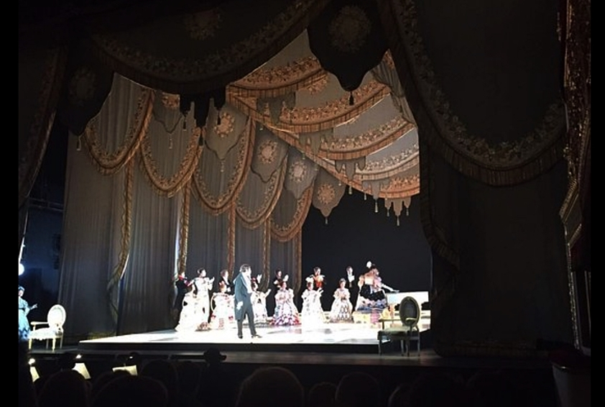

Slide 21
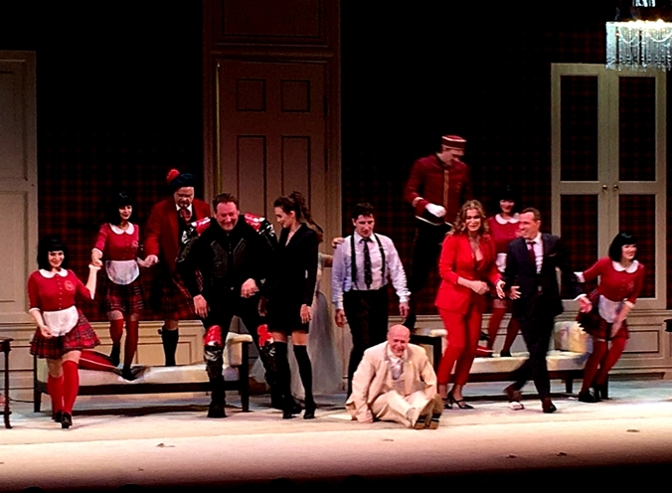

Slide 22
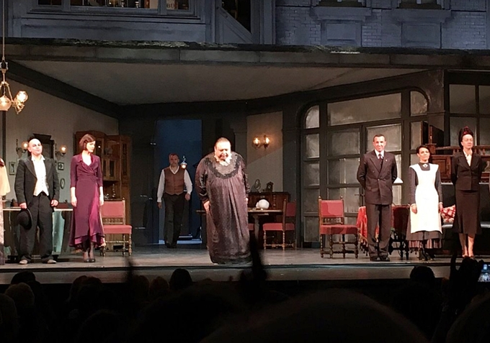

Slide 23
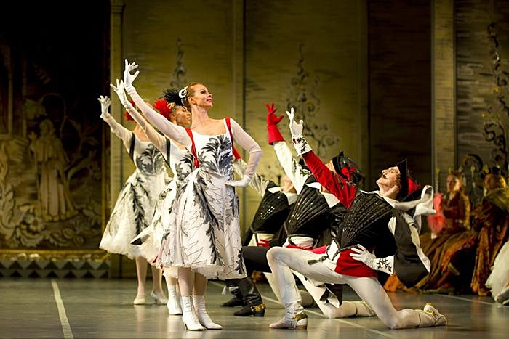

Slide 24
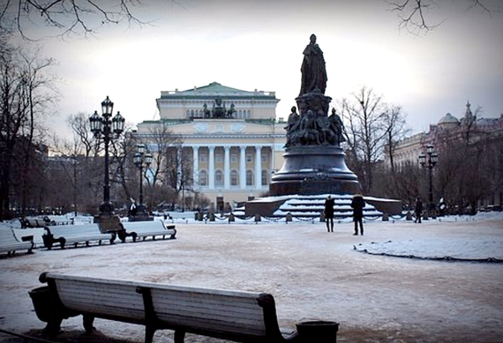

Slide 25
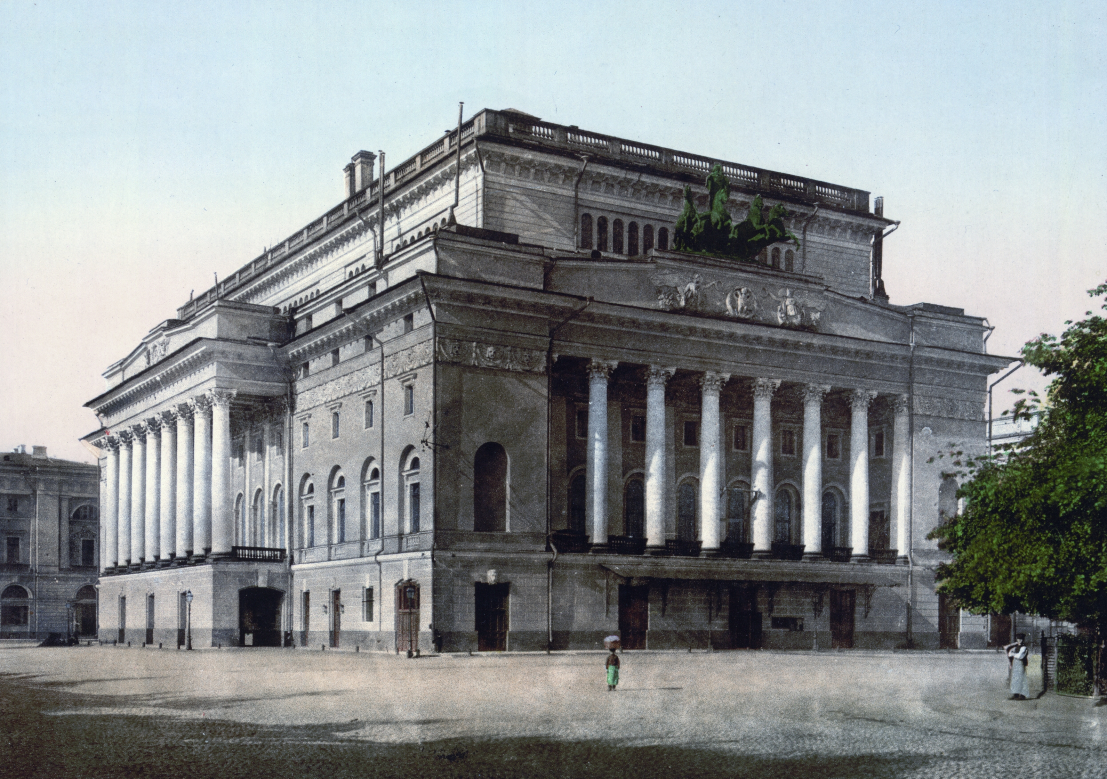
El teatro a finales del siglo XIX

Slide 26
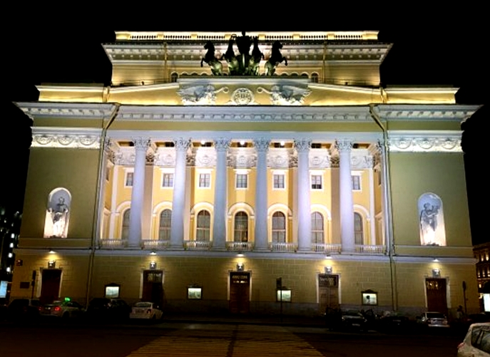

Slide 27
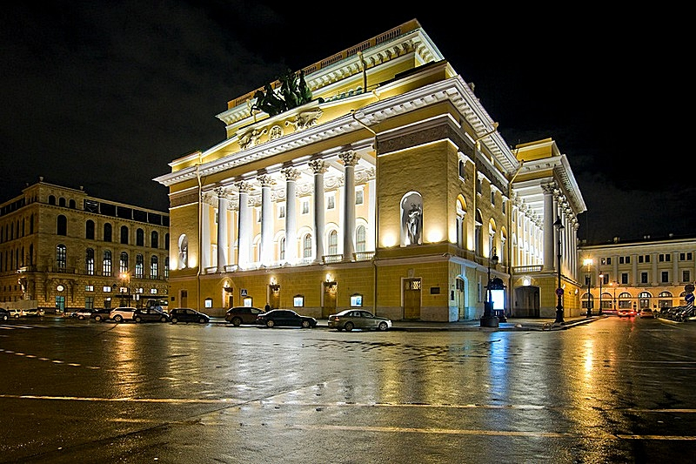

Slide 28

GRACIAS POR TU VISITA
Y QUE TENGAS UN BUEN DÍA
VICTOR NOVELLÓN

Slide 29







¿Te ha gustado?
Puedes ver más entrando
Aquí
Además puedes recibir powerpoints en tu correo electrónico suscribiéndote aquí:

